Slide 1
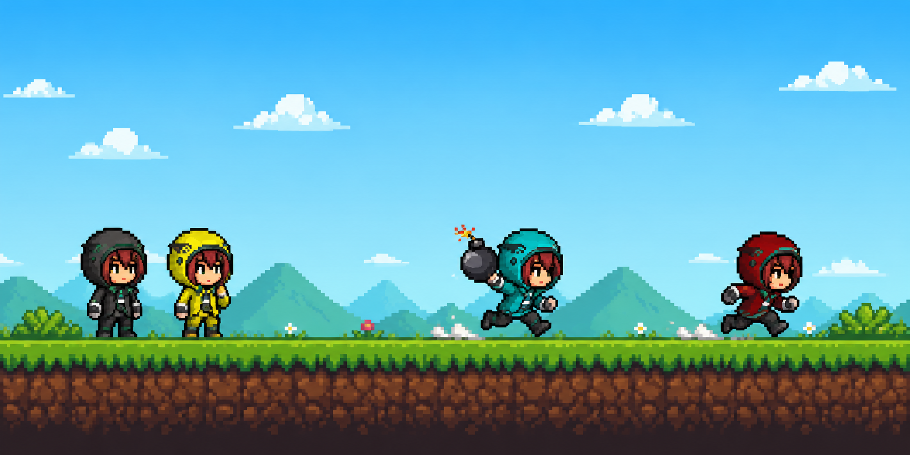
BOMB CHAMPIONS
Proyecto Intermodular · SMR
Miguel Marcano · Gabriel Celis
IES El Álamo · 5 junio 2026

Slide 2


EQUIPO
Miguel → código · redes · Gabriel → sprites · audio
Python · Pygame · PyCharm Piskel · BeepBox
Miguel
Gabriel

Slide 3
¿QUÉ ES BOMB CHAMPIONS?
Bomberman · Campeones · LAN
Laberinto · bombas · último en pie

Slide 4
OBJETIVOS
Videojuego funcional · POO + Pygame · Multijugador LAN · Assets propios
MVP jugable y documentado

Slide 5
INTEGRACIÓN INTERMODULAR
Python → lógica del juego · Redes → host/cliente LAN
[INSERTAR IMAGEN] Diagrama simple: 2 PCs en Wi‑Fi → host (TCP) + descubrimiento (UDP). Puedes dibujarlo en Canva o exportar un esquema de la memoria.

Slide 6
ARQUITECTURA DEL CÓDIGO
main.py ├── configuracion.py ├── mapa.py · bomba.py · campeones.py ├── especiales.py · hud.py └── red_descubrimiento.py · red_partida.py
[INSERTAR IMAGEN] Diagrama de módulos (cajas y flechas) como en la memoria: PRESENTACION/ENTREGA/imagenes/diagramas/arquitectura_modulos.png

Slide 7
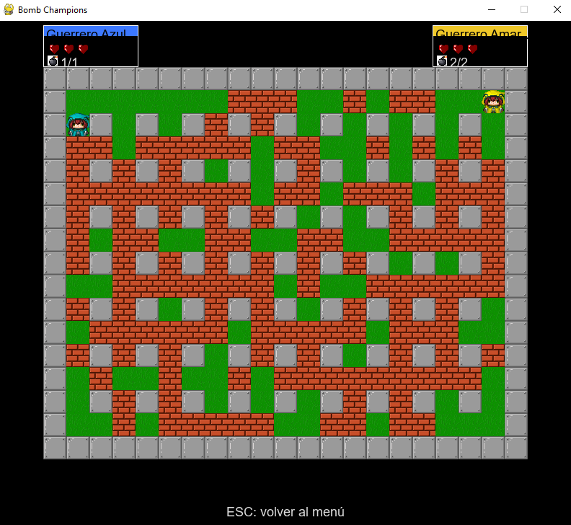


EL MAPA
17 × 21 celdas · Suelo · pared · caja
Suelo
Pared
Caja

Slide 8



GAMEPLAY
Bombas · explosión · vidas · invencibilidad
3 vidas · HUD por jugador

Slide 9



CAMPEONES
Azul
Rojo
Amarillo
Cuchillas
Cada uno con stats y especial distinto

Slide 10
DISEÑO GRÁFICO · PISKEL
Pixel art · sprites · tiles
Gabriel Celis
Fondo menú con apoyo de IA (ChatGPT)

Slide 11
MÚSICA Y SONIDO · BEEPBOX
Partida · bomba · menú
[INSERTAR IMAGEN] Logo de BeepBox (beepbox.co) o captura de la pista del instrumental. Opcional: icono de altavoz + nombre de los 3 archivos .mid del proyecto.

Slide 12

DIFICULTAD: ANIMACIONES GIF
Problema → spritesheet PNG
GIF = 1 frame en Pygame · Piskel falla con muchos colores
Solución: exportar frames PNG y recortar en código

Slide 13
MULTIJUGADOR LAN
Crear partida · Buscar · Sincronizar
UDP descubrimiento · TCP partida · host autoridad
[INSERTAR IMAGEN] Captura del menú «Crear partida» mostrando la IP del host, o foto de 2 portátiles jugando en la misma red.

Slide 14
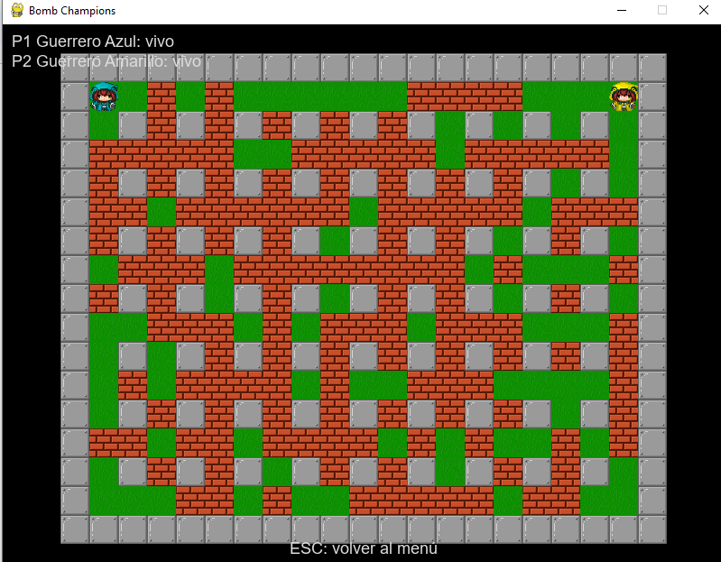
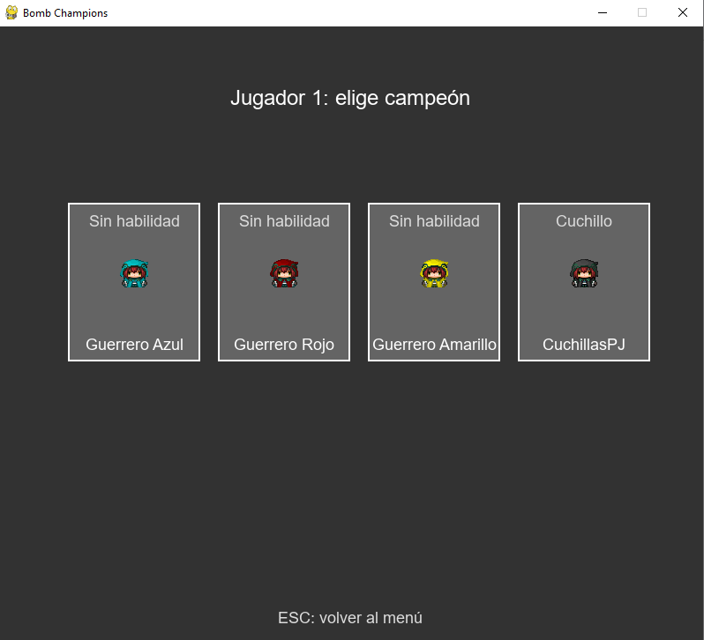
EVOLUCIÓN DEL JUEGO
v1 MVP
v2 menú
Actual

Slide 15
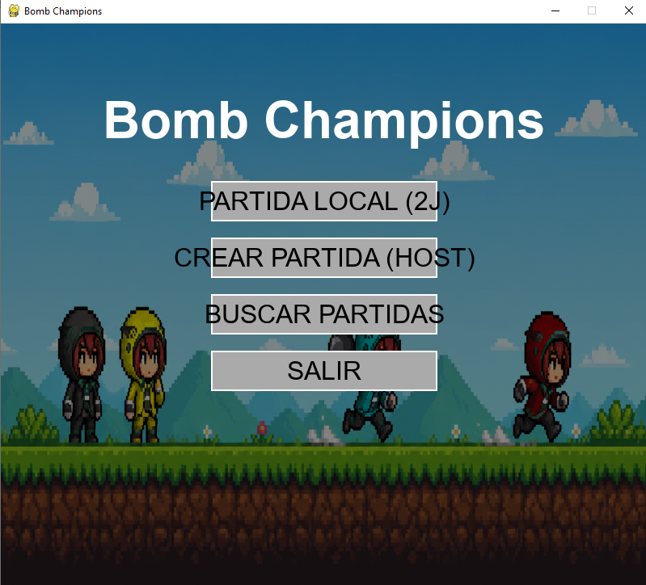
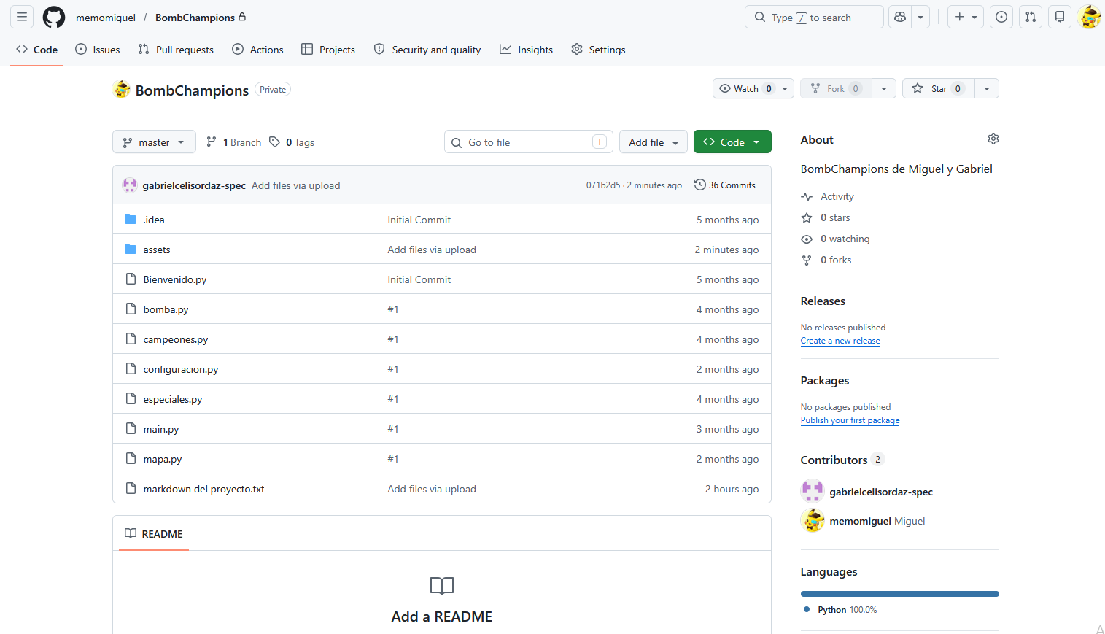
DEMO Y ENTREGA
dist/BombChampions.exe · portable

Slide 16
IA COMO APOYO
Depurar · organizar · redactar borradores
Siempre revisado y probado por el equipo

Slide 17
CONCLUSIONES
Base jugable · Python + redes + diseño · Mejoras futuras
Más campeones · IA enemigos · mapas nuevos

Slide 18
¿PREGUNTAS?
Gracias

